Slide 1
Виконала студентка 2 курсу
групи ЕіСР 2 група
Мілінчук Анастасія

Slide 2
Цілі і завдання
Ужанського національного природного парку

Slide 3
Ужанський НПП створено з метою збереження , відтворення та ефективного використання типових та унікальних природних комплексів Східних Карпат, що мають важливе природоохоронне, естетичне, наукове, освітнє, рекреаційне та оздоровче значення.
Завдання
Збереження цінних природних та історико-культурних комплексів і об’єктів, що знаходяться на його території.
Створення умов для організованого туризму, відпочинку та інших видів рекреаційної діяльності в природних умовах.
Проведення екологічної освітньо-виховної роботи серед відвідувачів парку та студентів.
Проведення наукових досліджень природних комплексів та їх змін в умовах рекреаційного та ефективного використання природних ресурсів.

Slide 4
Географічне розташування
Ужанського національного природного парку

Slide 5
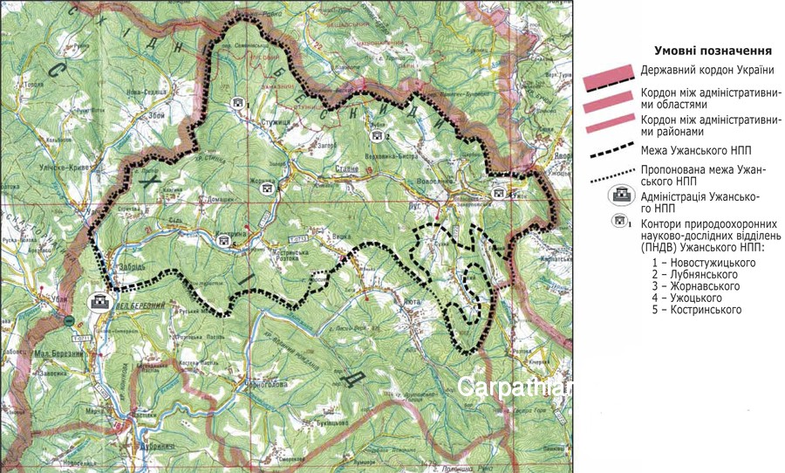
Ужанський національний природний парк розташований у західній частині Закарпаття в басейні річки Уж і простягається з південного заходу від с. Забродь (226 м н. р. м.) на північний схід до Ужоцького перевалу (852 м н. р. м.). Площа його становить 39159 га.

Slide 6
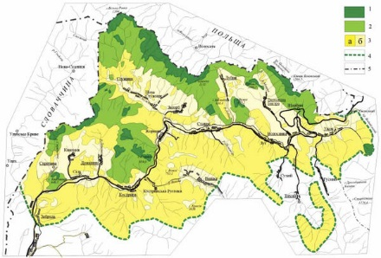
Умовні позначення:
1 - праліси, зона «А»,
2 - ліси буферної зони «В»,
3 - транзитна зона «С»,
3а – сільськогосподарські угіддя,
3b – ліси,
4 - межа парку,
5 - державний кордон.
Згідно з Проектом організації території заповідна зона займає 3530,5 га (23,7% загальної площі парку). Зона регульованої рекреації займає 5146,4 га (34,5 %), зона стаціонарної рекреації займає 89,1 га (0,6 %), господарська зона займає 6138,6 га (41,2 %). Територія, що надана парку без вилучення в землекористувачів, тобто 24254,7 га (62%), зарахована до господарської зони.

Slide 7
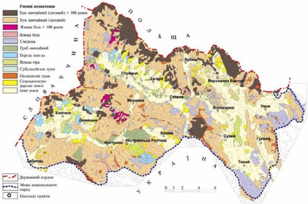
Карто-схема рослинності Ужанського національного природнього парку.

Slide 8
Історія створення
Ужанського національного природного парку

Slide 9
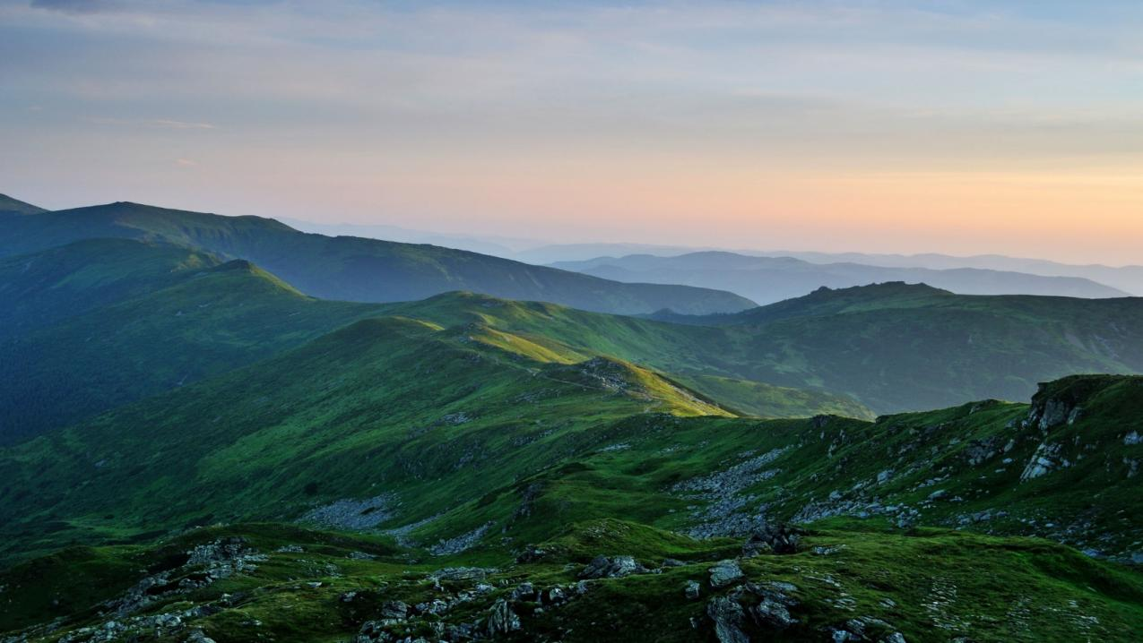
я
Ужанський національний природний парк — національний парк в Україні, в межах Українських Карпат. Створено у вересні 1999 року на основі природо-заповідних об'єктів, які існували у верхів'ях річки Уж вже на початку ХХ-го століття. Зокрема, ще за часів Австро-Угорщини в 1908 році з метою охорони пралісів тут були створені резервати «Стужиця» та «Тихий», котрі отримали свої назви від найближчих населених пунктів сіл Стужиця та Тихий.

Slide 10
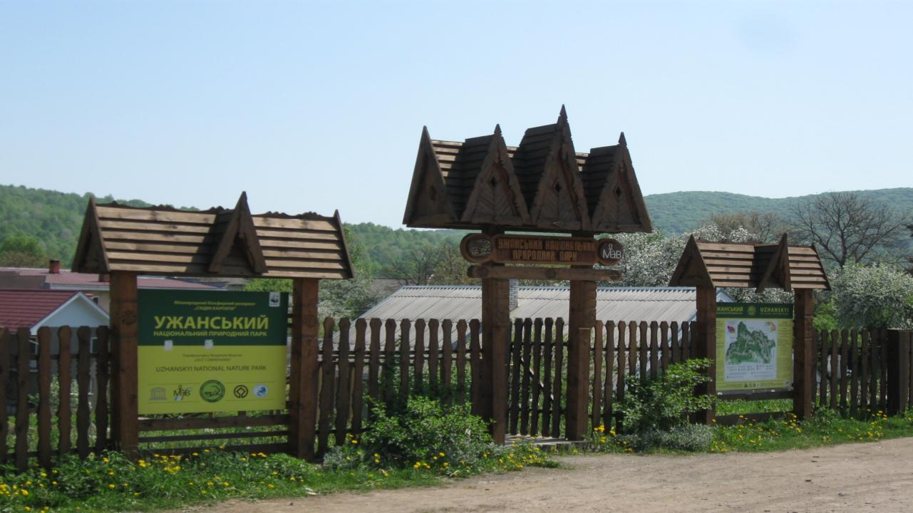
Враховуючи пропозиції українських та зарубіжних вчених та потребу збереження в Східних Бескидах унікальним природних ландшафтів, їх оригінальної флори й фауни Державний комітет охорони природи України створив у 1974 р. ландшафтний заказник республіканського значення "Стужиця" (2542 га), який включив і територію довоєнного природного резервату. Він безпосередньо межує із польським Бещадським парком народовим та Словацьким народним парком „Східні Карпати” і створює з ними єдиний природний територіальний комплекс.
я

Slide 11
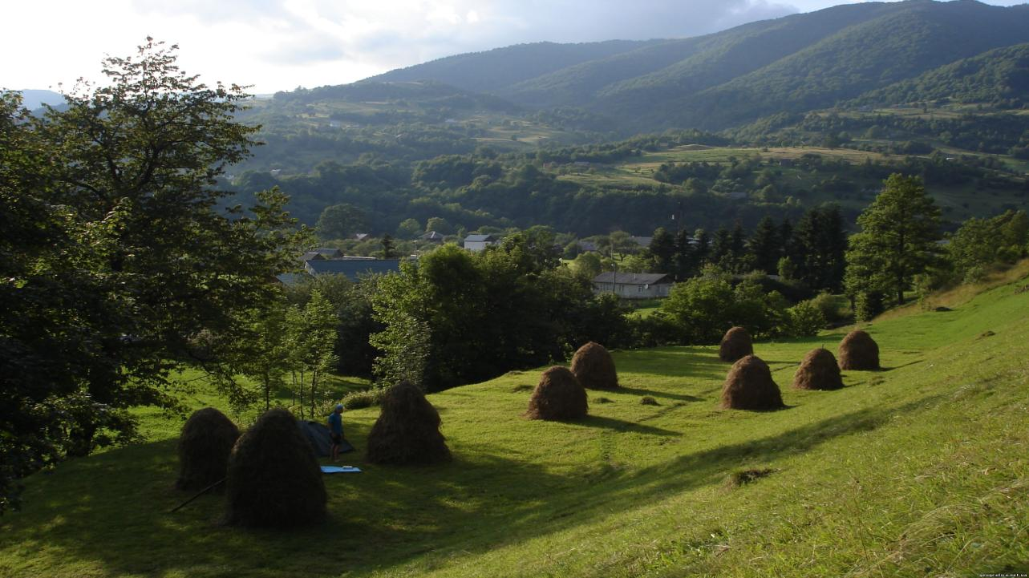
З цією метою в 1995 р. обґрунтували проект створення на правобережжі басейну Ужанського ландшафтного природного парку республіканського значення. Оскільки в таких межах ландшафтний парк не репрезентував все різноманіття природної спадщини басейну Ужа був обґрунтований проект створення Ужанського національного парку на площі 39159 га. Національний парк охоплює природні угіддя трьох землекористувачів – Ужанського НПП, без вилучення три лісництва Велико-Березнянського лісгоспу, а також ліси Агролісу. В таких межах Ужанський НПП був затверджений Указом Президента України в 1999 р.
я

Slide 12
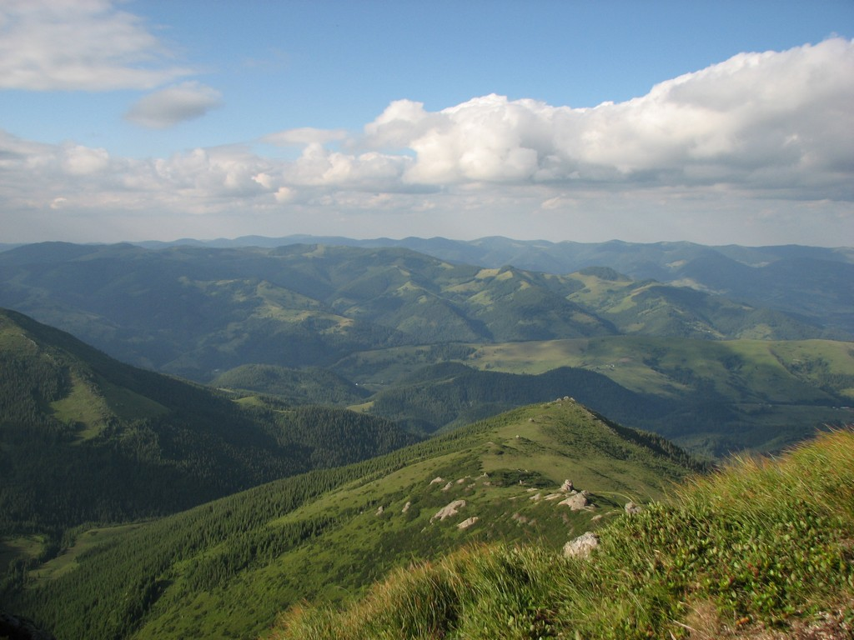
За пропозицією національних комітетів МАБ ЮНЕСКО трьох країн в 1998 р був офіційно затверджений Польсько-Словацько-Український біосферний резерват "Східні Кар­пати" на площі 208089,75 га. Він включає: з польської сторони Бещадський парк народовий (27833,68 га) та два парки крайобразові –Ціснянсько-Ветлінський (46025 га) та Долина Сяну (34865,41 га); із словацької сторони – національний парк "Полонини"(29805,05га) та буферну зону парку (10973,29 га); з української сторони – Ужанський НПП (39159 га), та Надсянський РЛП (I9428 га).
я

Slide 13
Природно-
кліматичні
умови
Ужанського національного природного парку

Slide 14
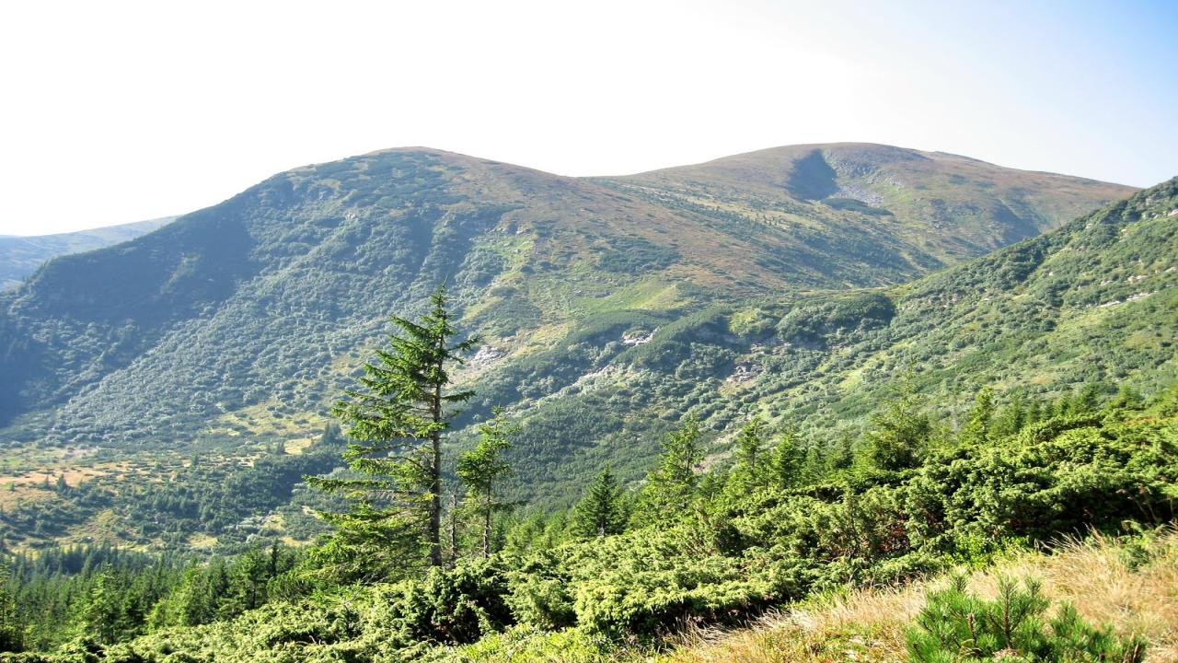
Територія Закарпаття має м’який помірно-континентальний клімат. Він сформувався під впливом сонячної радіації, що потрапляє на поверхню, циркуляції повітряних мас і рельєфу території. Карпатські гори перешкоджають проникненю холодних повітряних мас з півночі, тому клімат тут формується переважно вологими повітряними масами з Атлантичного океану і континентальним повітрям помірних широт. Гори зумовлюють “мозаїчність” клімату. Гірський рельєф посилює континентальність повітря. В гірській частині області спостерігаються найнижчі середні температури січня (-80 –60) і липня (+140 +160). Таким чином, у горах помітні зміни температури, що приводить до формування певних мікрокліматичних особливостей

Slide 15
Пункти | місяці |  |  |  |  |  |  |  |  |  |  |  | За рік
 | 1 | 2 | 3 | 4 | 5 | 6 | 7 | 8 | 9 | 10 | 11 | 12
Нижній Студений | -6,3 | -4,8 | 0,3 | 5,4 | 16,3 | 14,1 | 15,9 | 15,2 | 11,0 | 6,1 | 1,2 | -3,3 | 5,5
Ужгород | -2,8 | -1,4 | 4,0 | 10,1 | 15,2 | 17,9 | 20,0 | 19,2 | 15,1 | 9,6 | 3,7 | -1,5 | 9,3
Синевірська Поляна | -5,8 | -5,5 | -1,0 | 3,5 | 9,3 | 12,3 | 14,5 | 13,3 | 10,0 | 5,8 | 0,3 | -3,7 | 4,4
Турбат | -7,8 | -8,0 | 2,6 | 2,0 | 8,0 | 11,4 | 13,8 | 12,3 | 8,6 | 4,2 | -1,1 | -4,8 | 3,0
Берегове | -3,0 | -1,4 | 4,7 | 10,7 | 15,9 | 18,6 | 21,1 | 20,2 | 16,3 | 10,8 | 4,9 | -0,1 | 9,9
Рахів | -4,8 | -3,2 | 2,0 | 7,8 | 13,1 | 16,0 | 18,0 | 17,1 | 13,1 | 8,4 | 2,4 | -2,1 | 7,3
Ізотерми липня простягаються паралельно до напрямку хребтів і зображені на рисунку.

Slide 16
Станції | Місяці |  |  |  |  |  |  |  |  |  |  |  | XI-III | ІV-Х | За рік
 | І | II | ІІІ | IV | V | VI | VII | VIII | ІХ | X | XI | XII
Великий Березний | 57 | 58 | 47 | 54 | 72 | 98 | 95 | 80 | 64 | 63 | 70 | 66 | 298 | 526 | 824
Нижні Во­рота | 59 | 60 | 60 | 67 | 82 | 121 | 108 | 112 | 87 | 85 | 84 | 73 | 336 | 662 | 998
Нижній Студений | 57 | 54 | 55 | 64 | 94 | 127 | 117 | 108 | 78 | 80 | 75 | 68 | 309 | 668 | 977
Ужгород | 54 | 49 | 45 | 50 | 62 | 91 | 78 | 79 | 60 | 62 | 60 | 62 | 270 | 482 | 752
Синевирська Поляна | 70 | 75 | 79 | 91 | 113 | 164 | 155 | 142 | 112 | 125 | 115 | 80 | 419 | 902 | 1321
Острика | 96 | 95 | 92 | 99 | 110 | 158 | 147 | 124 | 121 | 126 | 127 | 116 | 526 | 885 | 1411
Брадула | 91 | 90 | 87 | 94 | 107 | 150 | 139 | 118 | 115 | 120 | 121 | 107 | 496 | 843 | 1339
Середня річна кількість опадів на території змі­нюється від 636 до 1411 мм. Таку значну різницю можна пояснити на­явністю гір, які зумовлюють підняття повітряних мас по схилах з по­дальшим утворенням орографічних хмар. Річний хід опадів характеризується одним максимумом і одним мі­німумом. Як видно з таблиці, за холодний період року (листопад-березень) випадає 220...526 мм, а за теплий (квітень-жовтень) — 416...902 мм. У гірських районах області наявний другий максимум у жовтні, який дещо менший літнього. За теплий період опадів майже у два рази більше. Розподіл опадів зумовлюється впливом висоти та форм рельєфу.

Slide 17
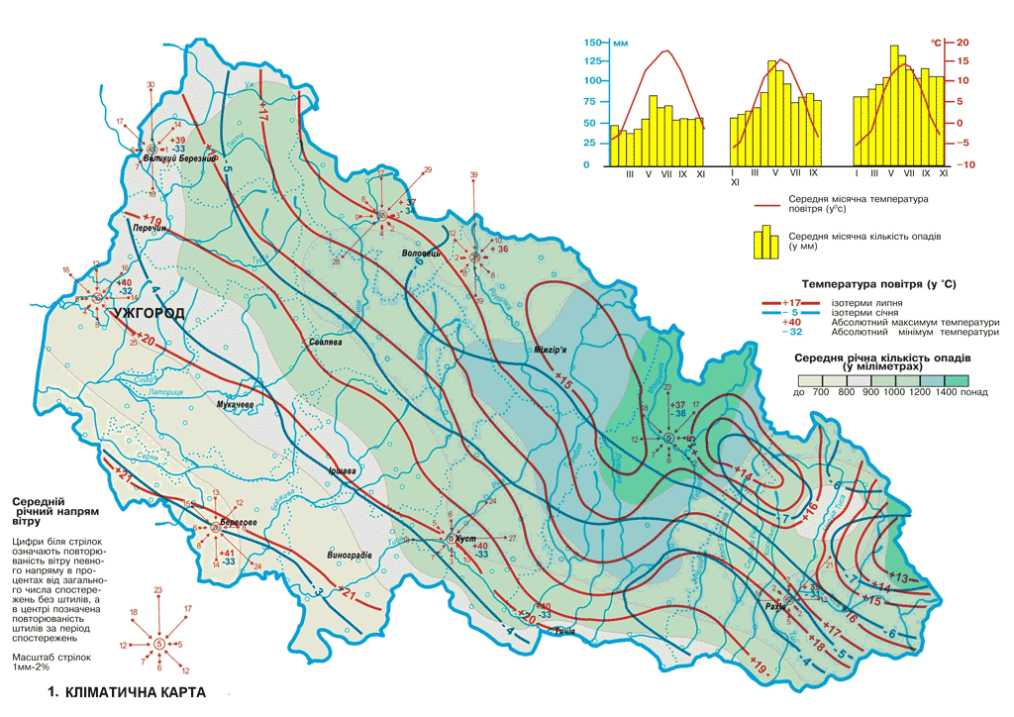
Ужанський НПП розташований в південно-західній підобласті атлантико-континентальної кліматичної області помірного поясу, в низькогірній зоні помірного відносно вологого клімату. На території парку панують вітри північних напрямків. Парк розташований у гірських умовах. З висотою над рівнем моря на кожних 100 м висоти температура знижується в середньому на 0,6°С, а кількість опадів зростає на 70 мм.

Slide 18
Геологічна будова та стратиграфія
Ужанського національного природного парку

Slide 19
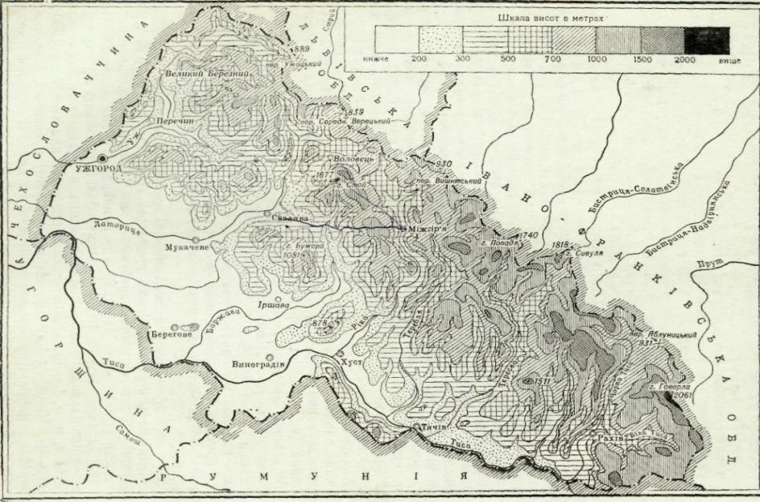
Хоча територія Закарпатської області порівняно невелика, проте во­на відзначається різноманітною природою (рис). Чотири п'ятих її території зайнято гірськими хребтами і міжгірськими улоговинами та долинами і лише п'ята частина — це рівнина, причому в переважній частині ідеальні низини. Північна межа області проходить по так зва­ному Вододільному хребту.

Slide 20
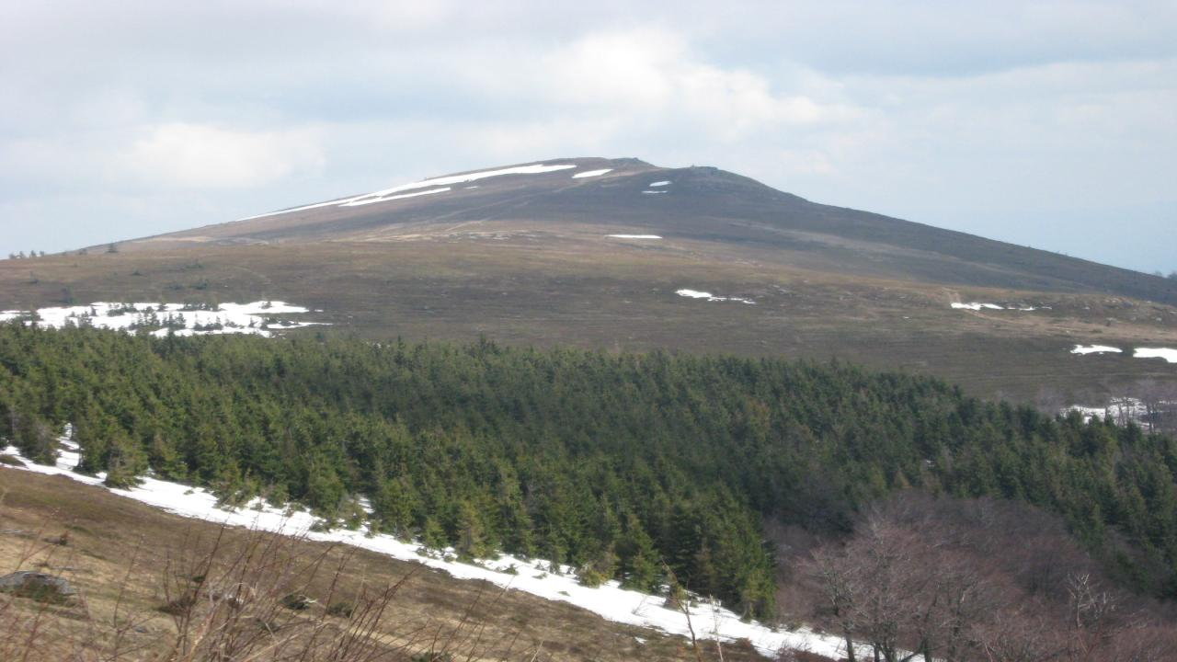
На південь від загального пониження в Карпатах простягається найбільш високий і масивний хребет усіх Українських Карпат — Поло­нинський. Починаючись від Ужа між с. Ставне і смт Перечин, Поло­нинський хребет утворює декілька високих та широковерхих масивів, вкритих полонинами: Рівна між Ужом і Латорицею з максимальною висотою 1479 м, Боржава між Латорицею та Рікою з максимальною висотою 1777 м (г. Стій), Красна між Тереблею і Тересвою з макси­мальною висотою 1497 м (г. Менчул).

Slide 21
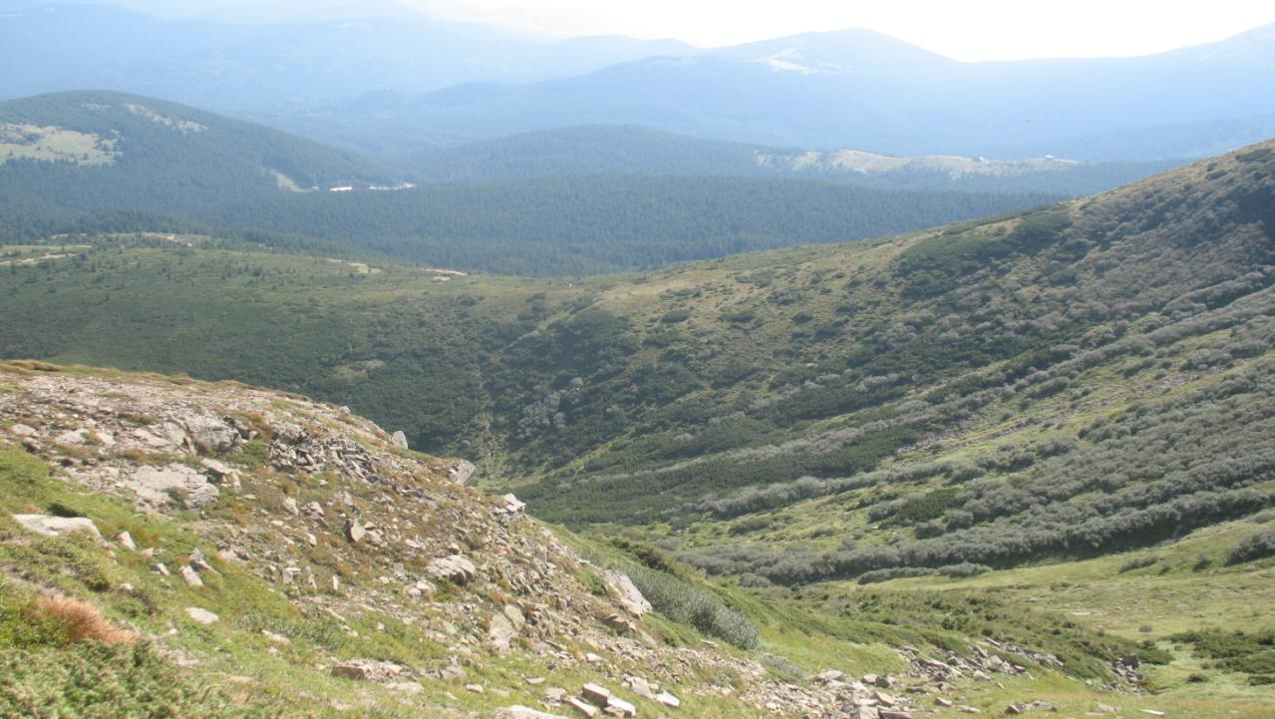
Різкі відміни у ландшафтах Закарпатської області зумов­лені великою різноманітністю геологічної будови та історії розвитку окремих її частин. Рівнинна частина території області відноситься до великої депресійної геологічної структури — Закарпатського внутріш­нього прогину, а гірська розміщена у межах молодої альпійської склад­частої системи — Карпат. Ці два основні геологічні структурні еле­менти відрізняються між собою як особливостями поширення в них осадових, метаморфічних і магматичних гірських порід, так і морфо­логією, часом формування складчастих і розривних дислокацій, комп­лексом корисних копалин.

Slide 22
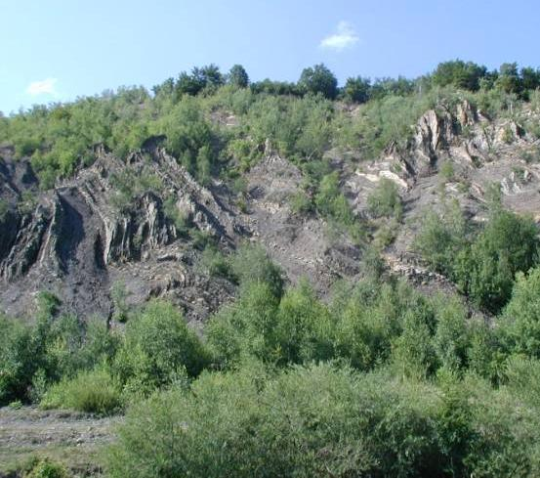
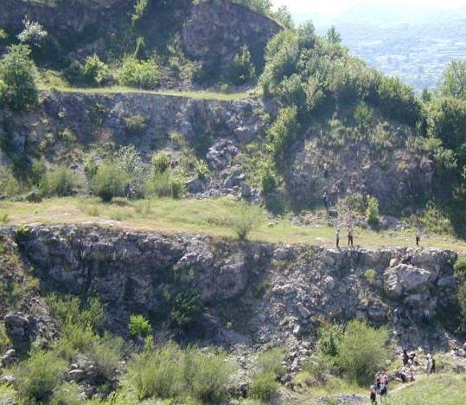
У межах Карпат з північного сходу на пів­денний захід за цими ж критеріями виділяють тектонічні одиниці: Флішові (або Зовнішні) Карпати, Мармароський кристалічний масив та його продовження на північний захід — зону Мармароських стрімчаків, зону Ленінських стрімчаків, які є межею між Зовнішніми і Внутрішніми Карпатами, та, нарешті, Вулканічні Карпати.

Slide 23
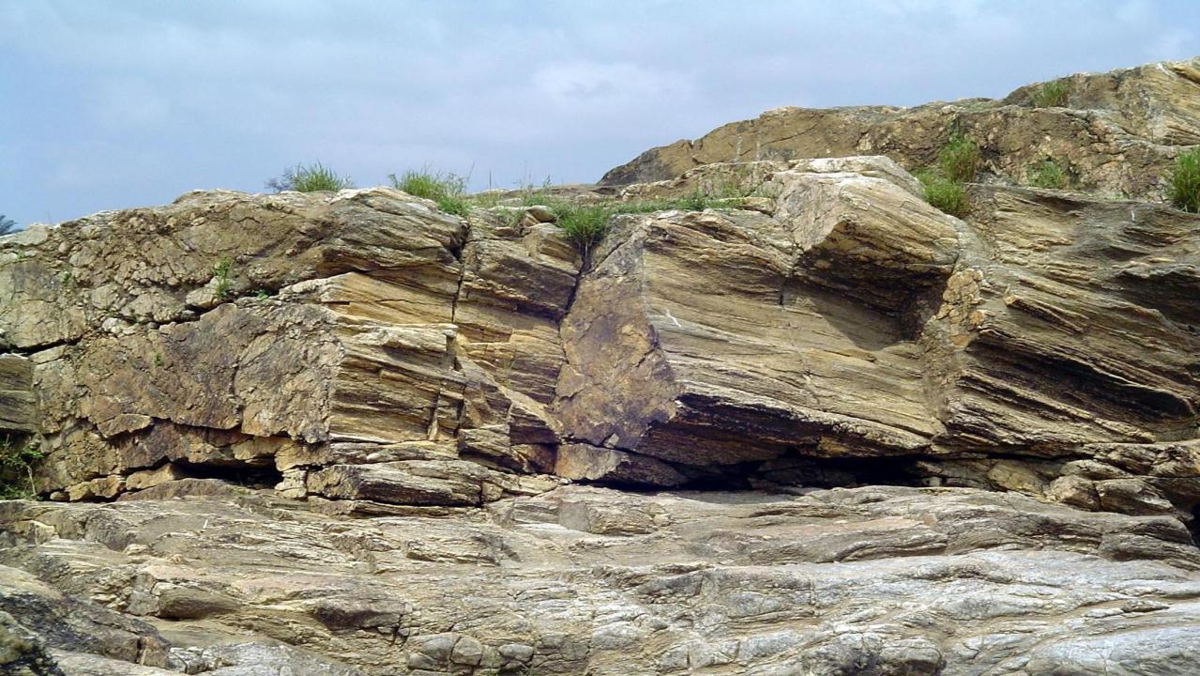
У межах Закарпатської області безпосередньо на поверхні або на глибині виявлені осадові та метаморфічні утворення, від верхньопротерозойських до четвертинних. Площа поширення і потужність відкладів різко відмінні у різних вікових товщах. Закарпатський про­гин — область розвитку молодих (міоценових і пліоценових) відкла­дів, а більш древні утворення виявлені тут тільки за допомогою бурін­ня. У Карпатах, навпаки, неогенові відклади не відкладались взагалі, а більша частина їх складена крейдовими та палеогеновими від­кладами.

Slide 24
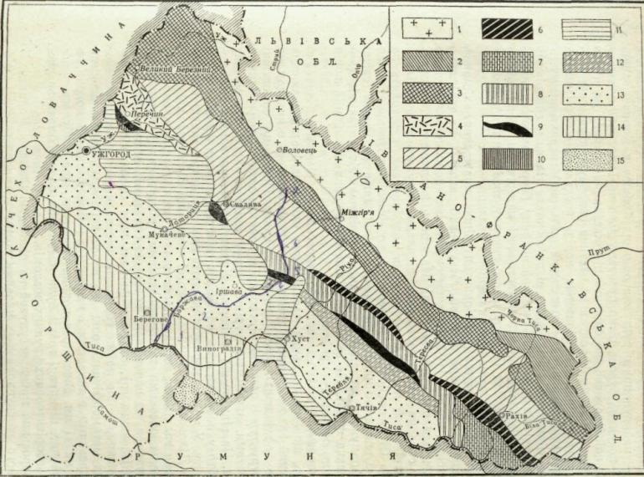
Флішові Карпати. У межах Закарпатської області зі сходу на захід виділяють Кросненську зону та декілька покривних флішових структур: Чорногірську, Поркулецьку, Дуклянську, Магурську та Рахівську. Всі вони — покривні чохли, складені крейдовим і палеогено­вим флішем. Перелічені структурні одиниці різняться між собою будо­вою флішових відкладів, які їх складають, і деякими морфологічними особливостями складчастих і розривних дислокацій (рис). Час формування складок і покривів у Флішових Карпатах міоцено­вий (савська фаза). Не виключено, що час перших дислокацій порід Рахівського покриву — крейда.

Slide 25
Геоморфологічна будова та рельєф.
Ужанського національного природного парку

Slide 26
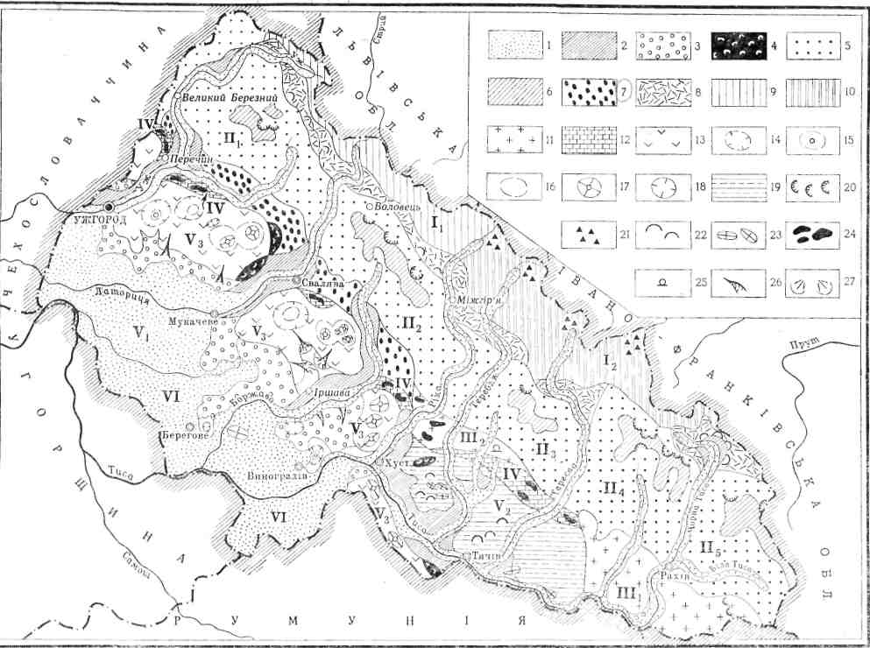
Поділля – давня назва пів­денно-західної окраїни Східноєвропейської рівнини, що зро­шу­єть­ся лівими допливами р. Дністер, верхів’ями і правими допливами р. Південний Буг. Найвища точка Подільської височинної області – г. Камула. На території Прут-Дністерської височинної області знаходиться найвища точка рівнинної частини України – г. Берда (515 м). Загальною рисою рельєфу території є глибокий уріз річко­вих долин: долини вузькі і каньйоноподібні, розчленовують по­верхню на рівнобіжні гряди, які простягаються із півночі на пів­день. Різка контрастність між пологими слабо розчле­нова­ними ме­жиріччями і глибокими скельними долинами – головна геомор­фо­логічна особливість тери­торії Карпато-Подільського регіону представлена на рисунку.

Slide 27
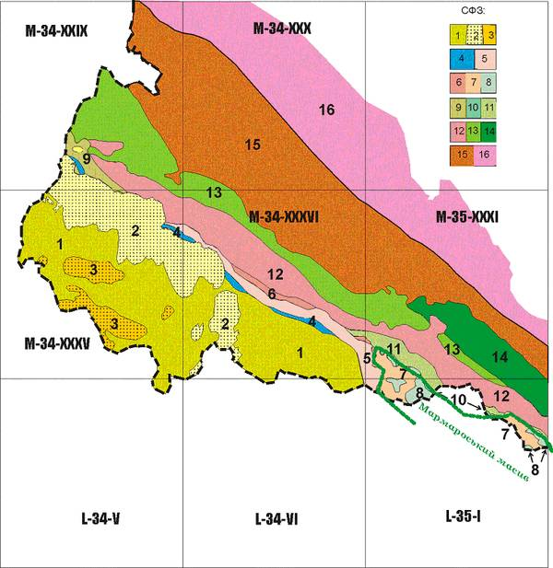
У геологічній будові території приймають участь утворення двох структурних поверхів. Нижній структурний поверх формує фундамент Закарпатського прогину і Складчасті Карпати. У фундаменті прогину розвинені інтенсивно дислоковані осадові, вулканогенні та метаморфічні утворення палеозою та мезозой-кайнозою. Складчасті Карпати сформовано карбонатно-теригенними та теригенними мезозой-кайнозойськими формаціями, що складають декілька структурно-фаціальних зон. Вони інтенсивно дислоковані і утворюють пакет покривних структур. Схема структурно-фаціального районування території зображена на рисунку.

Slide 28
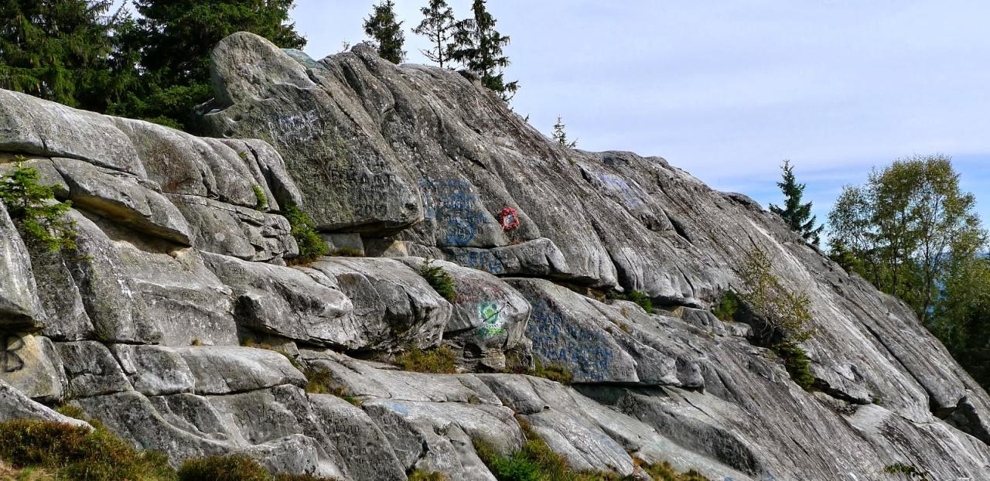
Відклади верхнього структурного поверху виповнюють Закарпатський внутрішній прогин. Це неоген–четвертинні осадові, вулканогенні та вулканоміктові, подекуди вугленосні моласові утворення, що залягають переважно субгоризонтально і утворюють покривний комплекс. Загальна покривно-лускувата структура Карпат ускладнена серією регіональних і локальних повздовжніх і поперечних розломів, найкрупніші з яких визначали фаціальну поширеність осадових відкладів, розвиток соляно-діапірових структур і блокової тектоніки, і, таким чином, значною мірою контролюють розвиток сучасних морфоструктур і геолого-гідрогеологічні умови формування підземних водних тіл.

Slide 29
Мінерально-сировинні ресурси
Ужанського національного природного парку

Slide 30
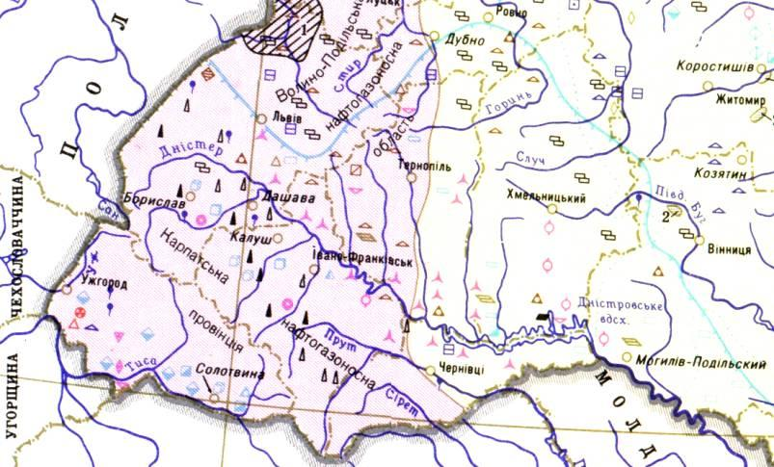
Особливості геологічної будови та формування різних ра­йонів Закарпаття наклали свій відбиток і на характер проявів у них корисних копалин. Міогеосинклінальний тип структури Флішових Кар­пат зумовив відсутність у них нагромаджень рудних мінералів. Досить поширений палеозойський, мезозойський і особливо неогеновий магма-тизм сприяв формуванню різноманітних за складом і практичним зна­ченням рудних корисних копалин. Крім родовищ ртуті, свинцю, цинку та міді в Закарпатті наявні поклади солей, каолінів, бурого вугілля, алунітів, баритів, будівельних матеріалів, мінеральних фарб, сировини для цементної промисловості тощо. Відоме Закарпаття і своїми цілю­щими мінеральними водами.

Slide 31
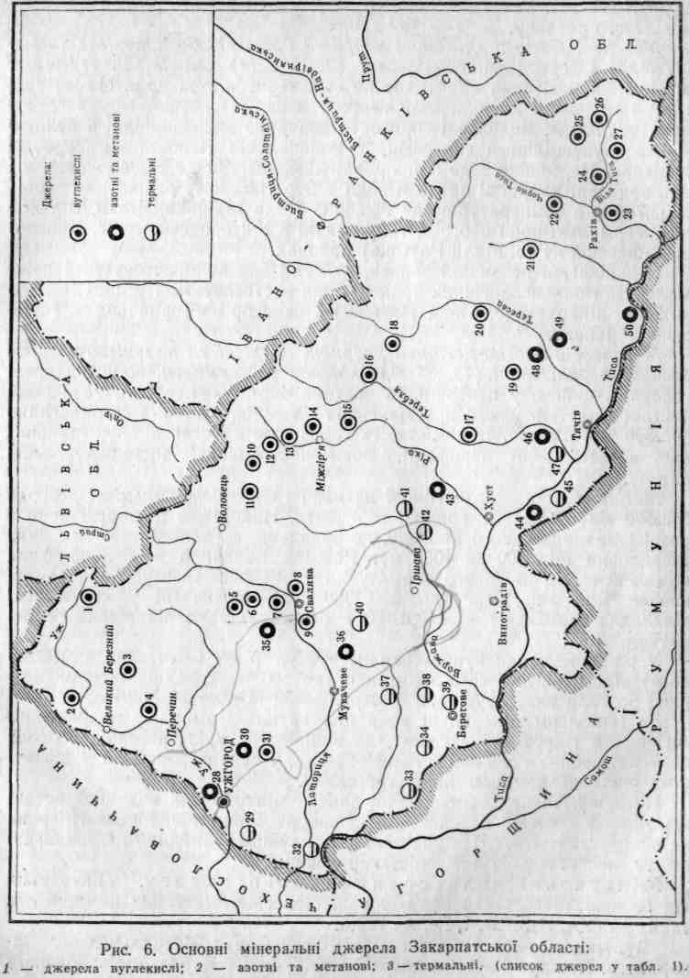
Розміщення мінеральних вод Закарпаття пов'язане з його геоструктурними особливостями та історією геологічного розвитку. В його межах наявні дві крупні гідрохімічні провінції: 1) вуг­лекислих вод областей молодих магматичних і термометаморфічних процесів; 2) азотних, азотно-метанових і метанових вод артезіанських басейнів. Для кожної з них характерні певні типи мінеральних вод хі­мічного та газового складу.
Характерна особливість багатьох мінеральних вод Закарпаття — підвищена температура. Це здебільшого стосується вод Закарпатського прогину. Поява тут крупних басейнів термальних вод пов'язана з не­огеновою вулканічною діяльністю, притоком значної кількості тепла з глибинних частин земної кори та верхньої мантії.

Slide 32
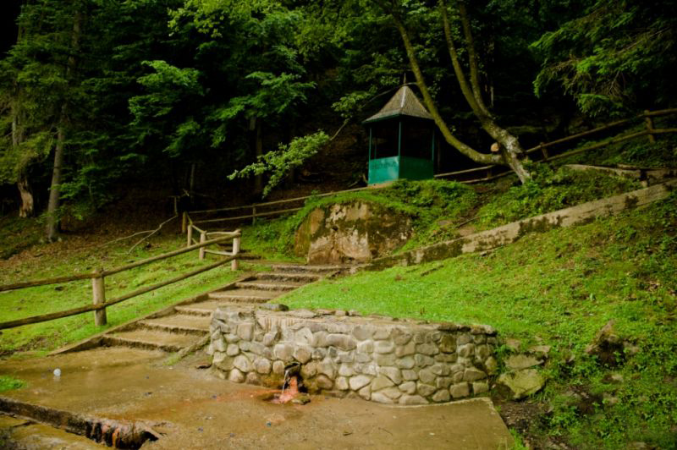
Мінеральні води неспецифічного складу. Їх лікуваль­на дія визначається іонним складом і мінералізацією при наявності метану й азоту в газовій складовій. З цієї групи виділяють ряд гідро­хімічних типів.
Мінеральні води специфічного складу. Лікувальна дія їх визначається наявністю у воді біологічно активних компонентів таких як CO2, Н2S, Br, І, Fе, Аs тощо.
Вуглекислі води. Це одна з найбільших груп мінеральних вод За­карпаття. Поширені вони в області Складчастих Карпат, де утворюють обширну провінцію вуглекислих вод. Окремі їх родовища виявлені у Закарпатському прогині (Ужгородське, Шаянське, Берегівське).

Slide 33
Гідрографія та гідрологія
Ужанського національного природного парку

Slide 34
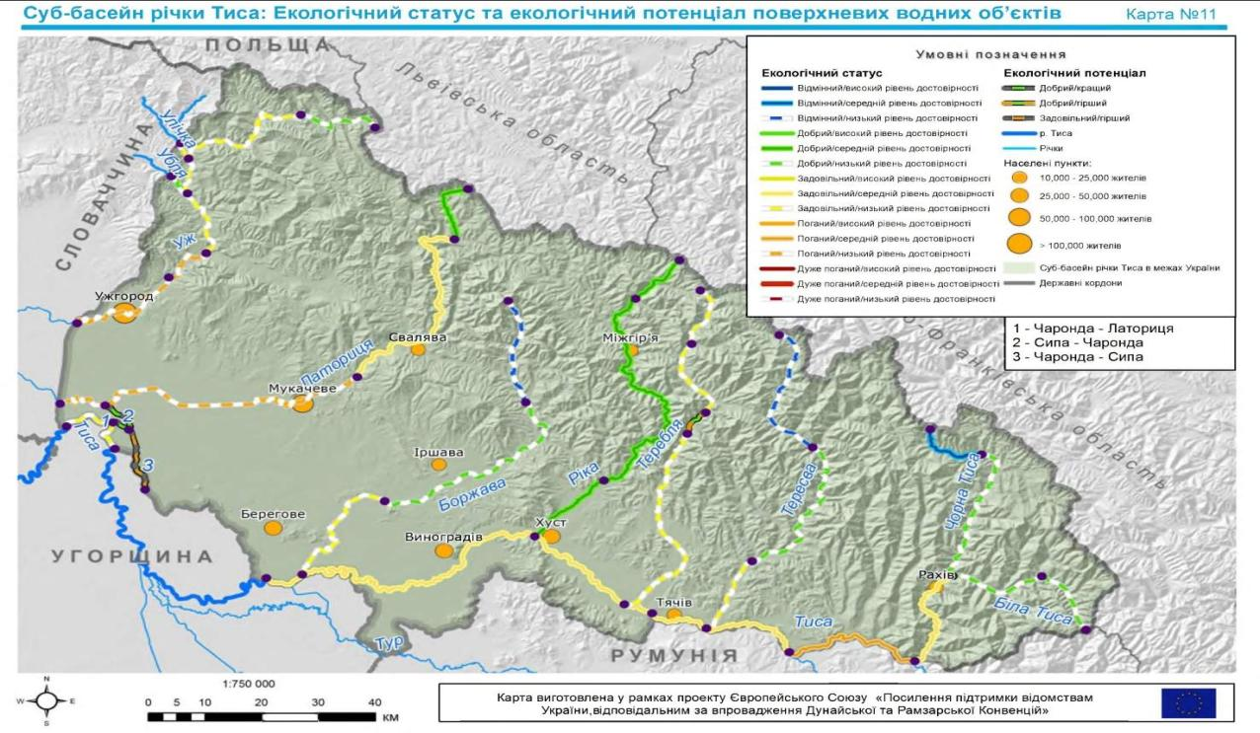
Територія Ужанського НПП відноситься до басейну річки Уж. Особливість водного режиму ,полягає у накопиченні твердих опа­дів у зимовий період та у значній кількості опадів у літню пору. Гідрогеологічними об'єктами є виходи мінеральних вод, вони приурочені до розривних порушень та до зон контактів літологічних порід. На території парку є 21 джерело мінеральних вод. Мінеральні джерела відносяться до типу вуглекислих з підвищеним вмістом бору.

Slide 35
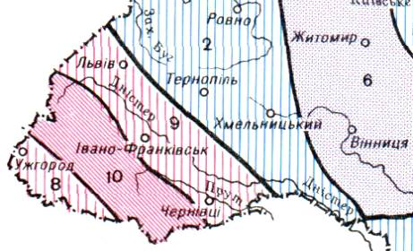
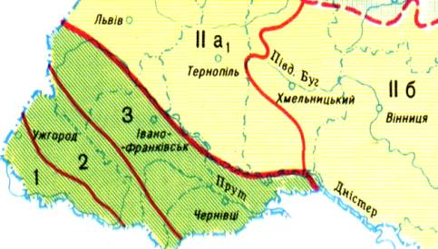
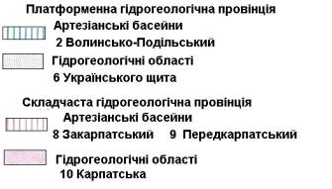
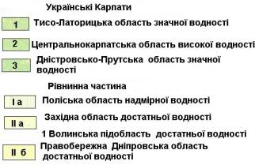
Гідрологічні басейни регіону зображені на рисунках.

Slide 36
Грунтовий покрив
Ужанського національного природного парку

Slide 37
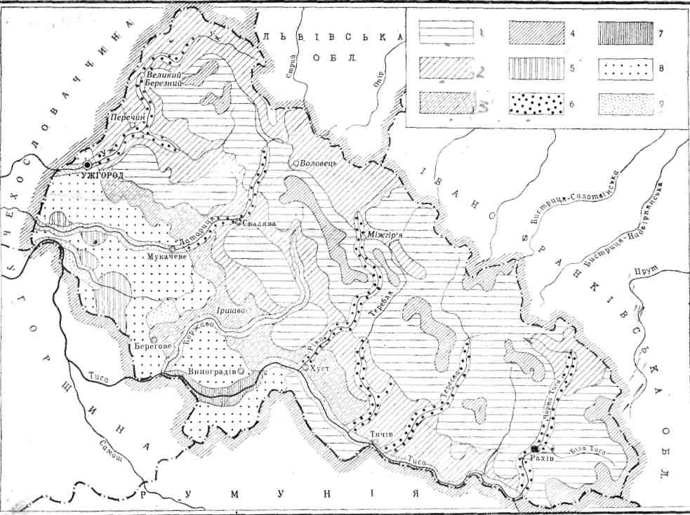
Природні умови Закарпатської області характеризуються значною різноманітністю, що спричинює диференціацію формування ґрунтового і рослинного покриву в гірській, передгірській та рівнинній території. Аналіз карти ґрунтів свідчить, що у верхів’ях басейнових систем Ужа, Латориці, Ріки, сформувались світлобурі лісові ґрунти, а у верхів’ях – Боржави, Тереблі, Тересви, Чорної і Білої Тиси – бурі гірсько-лісові ґрунти. Вони формуються під смерековими, дубовими та буковими лісами і розвинулись до нижньої межі альпійських і субальпійських лук. Це найбільш поширений фоновий тип ґрунтів. Їх ґрунтоутворюючий процес проходить в умовах вологого клімату під дерев’янистою рослинною формацією на всіх добре дренованих щебенюватих, багатих первинними мінералами породах – елювії і делювії карпатського флішу, метаморфічних і магматичних породах.

Slide 38
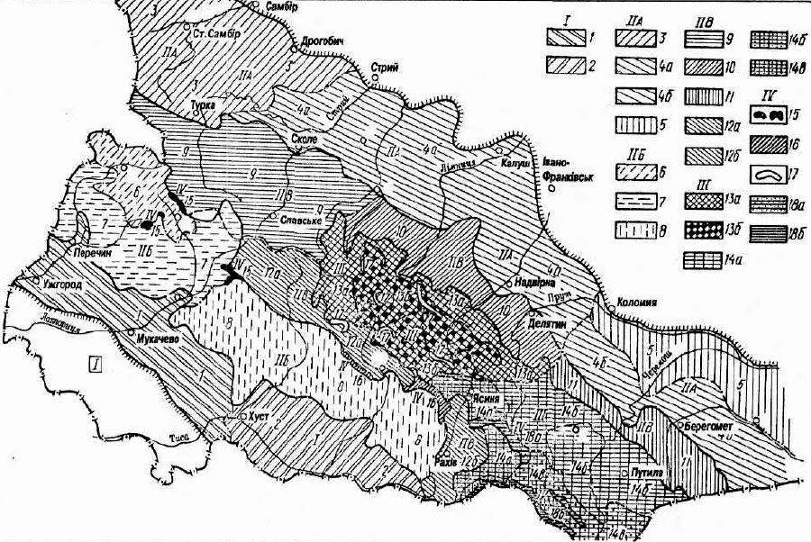
У межах парку поширені переважно бурі гірсько-лісові ґрунти (буроземи), серед яких виділяються два підтипи: темно-бурі та світло-бурі гірсько-лісові ґрунти. На після лісових луках поширені дерново-буроземні ґрунти. Ці ґрунти сформувались на елювії-делювії карпатського флішу. Вздовж річок на сучасних алювіальних відкладах поширені дерново-алювіальні грунти, Іноді на сучасних алювіальних відкладах зустрічаються дерново-буроземні, дерново-глейові та світло-бурі грунти.

Slide 39
Рослинний покрив
Ужанського національного природного парку

Slide 40
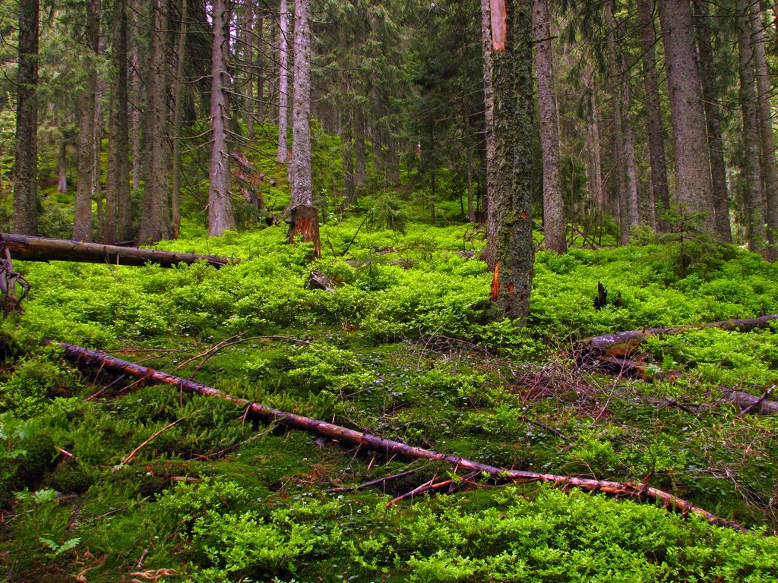
Згідно з районуванням України територія Ужанського національного природного парку розташована в Ставненсько-Жденіївському геоботанічному районі Карпатського геоботанічного округу.
Завдяки сприятливим кліматичним та різноманітним географічним і геоморфологічним умовам, флора Ужанського НПП відзначається значним видовим багатством. За результатами досліджень тут відомо 878 видів вищих судинних рослин, які належать до 99 родин і 376 родів, 312 лишайників, 143 мохоподібних, 66 грибів та 165 водоростей. З вищих судинних рослин відділ Хвощеподібні нараховує 7 видів, Папоротеподібні – 23 види, Голонасінні – 7 видів, відділ Покритонасінні є найбільш чисельним – 838 видів.

Slide 41
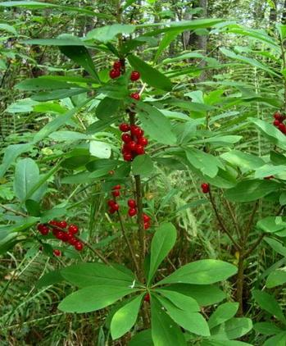
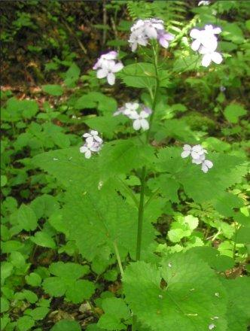
У флорі парку зберігся ряд третинних реліктів, які збереглися тут із давніх геологічних епох. Місцевої охорони з них потребують вовчі ягоди звичайні, мірикарія німецька, жовтець гірськолюбний та лунарія оживаюча.

Slide 42
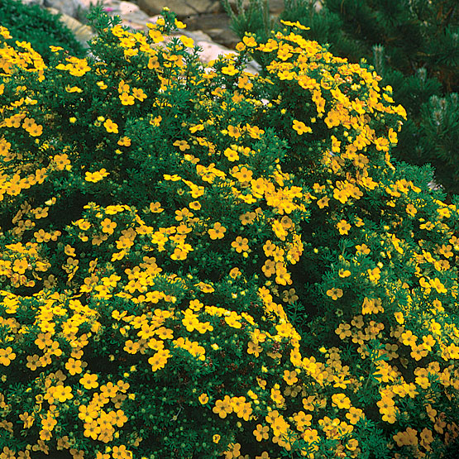
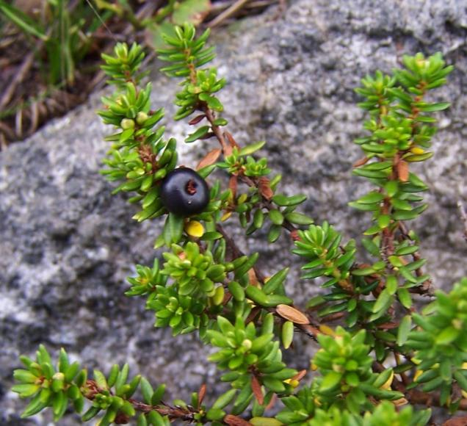
У складі флори парку переважають види неморального елементу, що цілком закономірно, оскільки тут панують лісові угруповання. Найцікавішими, проте, є альпійські рослини, які залишилися тут з часів зледенінь, зокрема на вапнякових грядах окремих гірських вершин Полонинського масиву і в Східних Бескидах. Посеред альпійців, що не мають червонокнижного статусу, однак потребують місцевої охорони, назвемо льонолисник альпійський, перстач жовтий, водянку гермафродитну, поросинець одноквітковий.

Slide 43
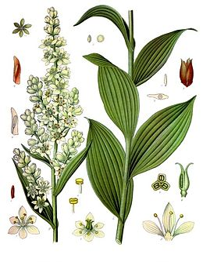
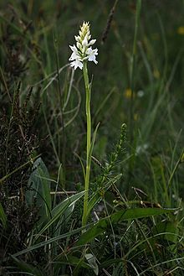
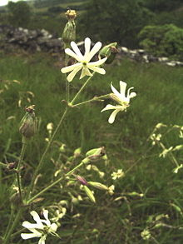
Багатою є група субальпійських видів, яка налічує близько 30 рослин. Вони звичайно поширені на полонинах і на скелястих виходах на висоті понад 1000 м н.р.м., однак інколи вздовж потоків спускаються і трохи нижче в лісовий пояс. До найцікавіших із них, які заслуговують на місцеву охорону, належать щавель альпійський Rumex alpinus, порічки карпатські Ribes petraeum, горобина звичайна Sorbus aucuparia subsp. glabrata, зніт альпійський Epilobium alpestre, аденостилес сіролистий Adenostyles alliariae, цицербіта альпійська Cicerbita alpina, золотушник альпійський Solidago virgaurea subsp. alpestris, чемериця біла Veratrum album, куничник волохатий Calamagrostis villosa, жовтець платанолистий Ranunculus platanifolius, перестріч скельний Melampyrum saxosum.

Slide 44
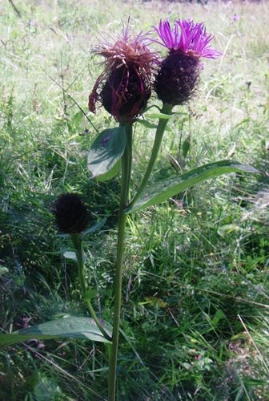
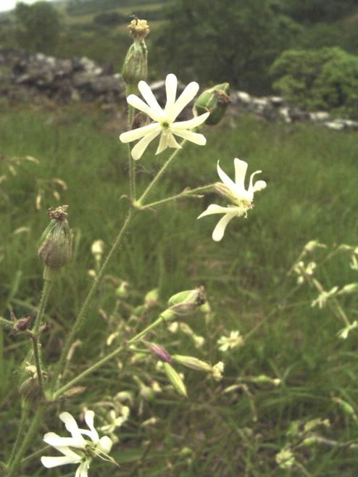
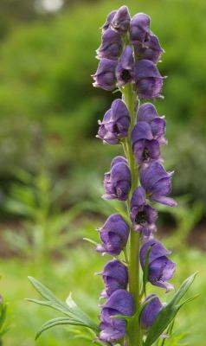
У склад флори Ужанського НПП входять ендемічні види рослин, які занесені до Червоної книги України: порічки карпатські, тоція карпатська, аконіт Госта, волошка карпатська, молочай карпатський, жовтець карпатський, бузок східно карпатський та інші.

Slide 45
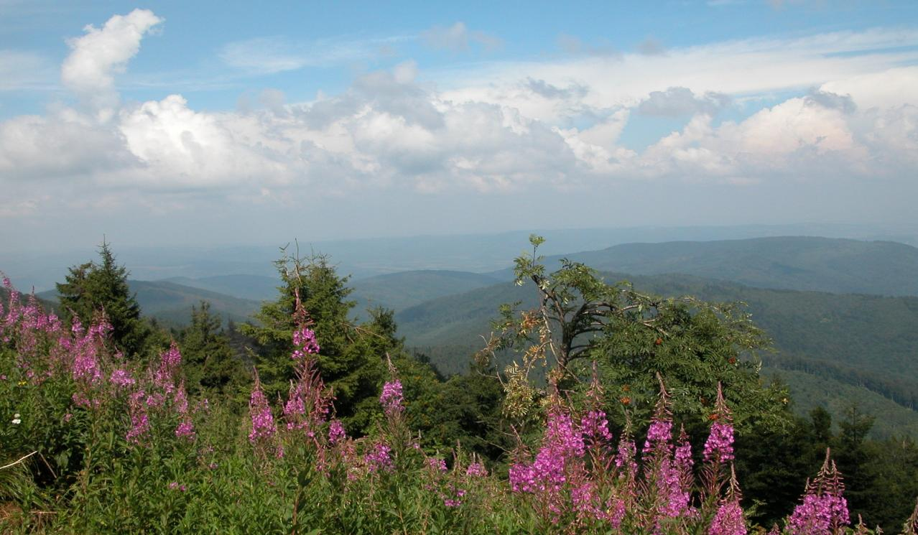
В Ужанському НПП проростають наступні види рослин які занесені до Червоної книги України, а саме Пальчатокорінник Фукса (Dactylorhiza fuchsii (Druce) Soó). На луках та узліссях, на узбіччях лісових доріг.

Slide 46
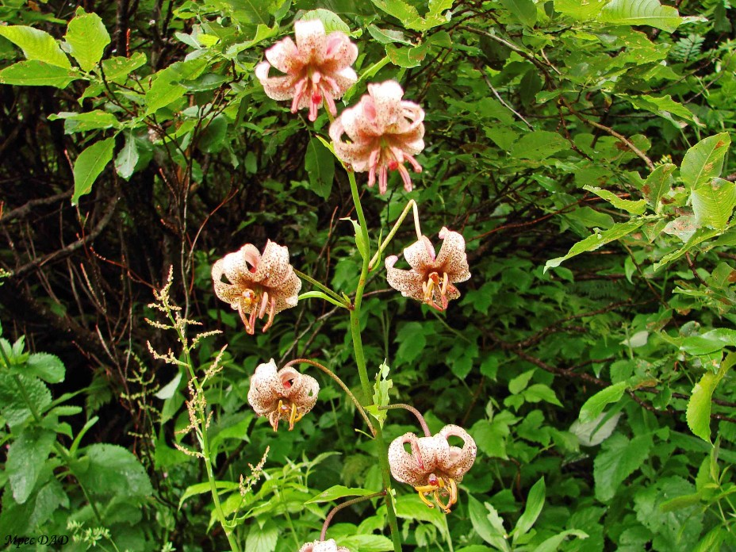
А також Лілія лісова (Lilium martagon L.). У світлих лісах, на високогірних луках.

Slide 47
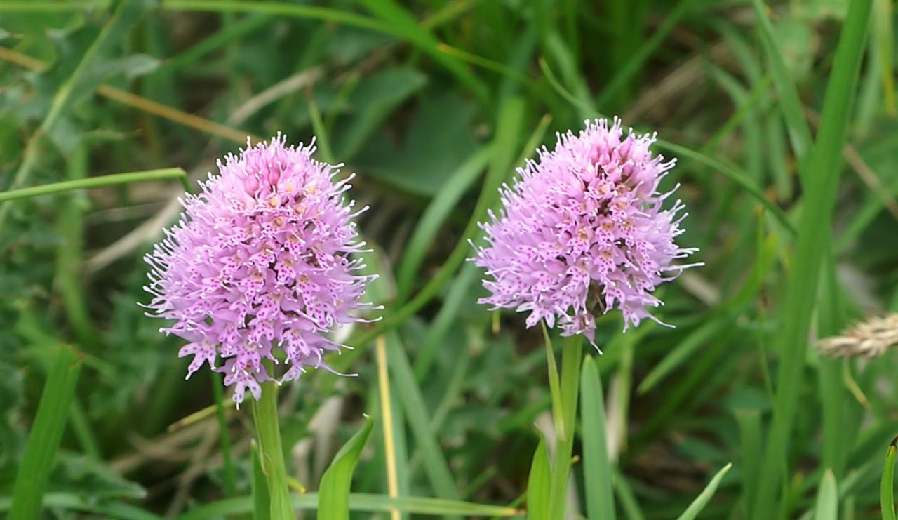
Та ще також Траунштейнера куляста (Traunsteinera globosa (L.) Rchb.). На високогірних луках.

Slide 48
Тваринний світ
Ужанського національного природного парку

Slide 49
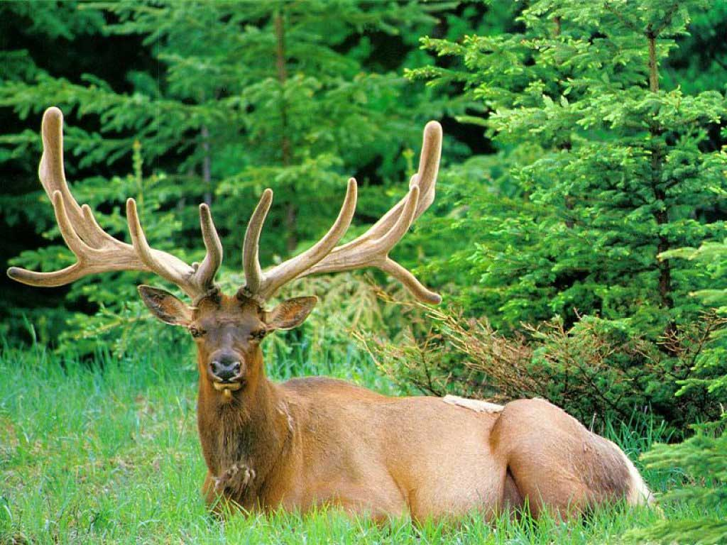
Тваринний світ території національного парку є типовим для Східних Карпат. В лісах водяться олені карпатський, козуля, дикий кабан, борсук, ласка, куниця лісова, заєць-русак. На рисунку Олень карпатський.

Slide 50
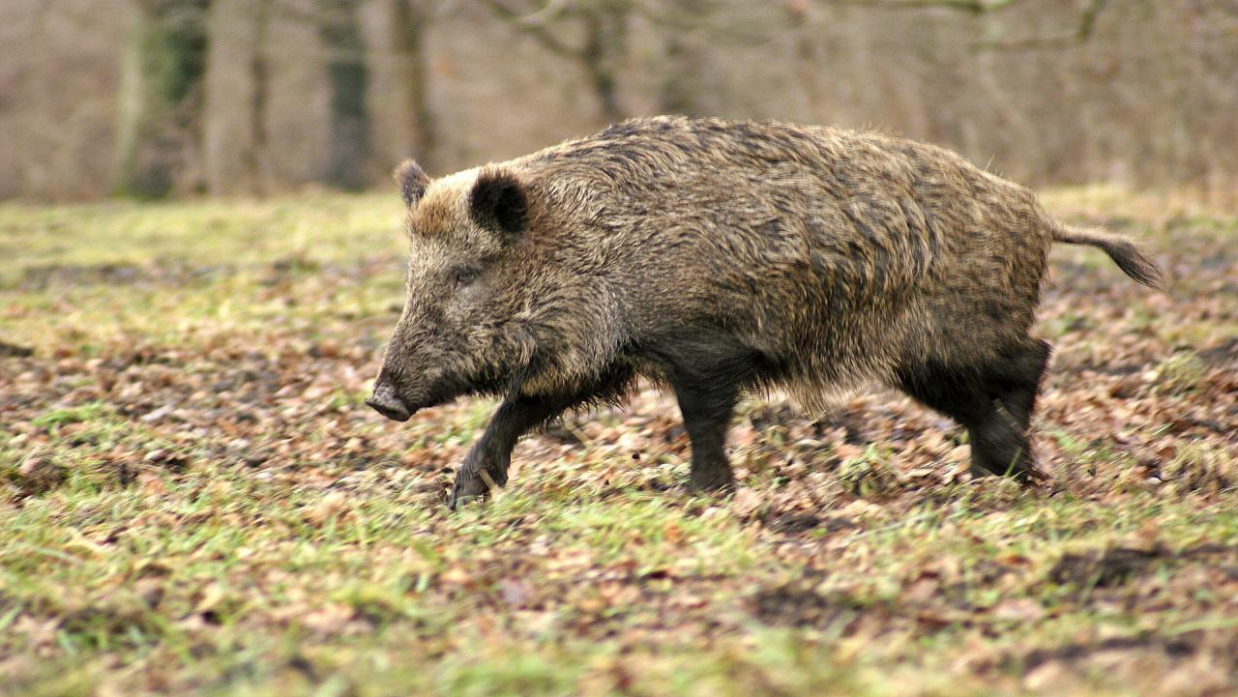
Тваринний світ території національного парку є типовим для Східних Карпат. В лісах водяться олені карпатський, козуля, дикий кабан, борсук, ласка, куниця лісова, заєць-русак. На рисунку Дикий кабан.

Slide 51
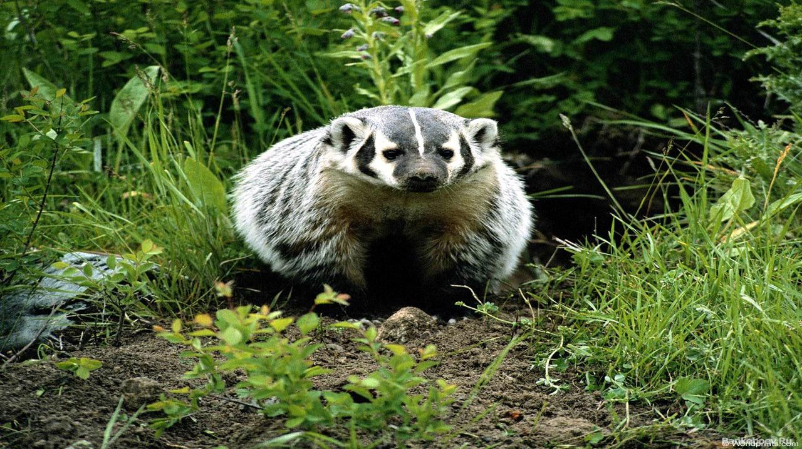
Тваринний світ території національного парку є типовим для Східних Карпат. В лісах водяться олені карпатський, козуля, дикий кабан, борсук, ласка, куниця лісова, заєць-русак. На рисунку Борсук.

Slide 52
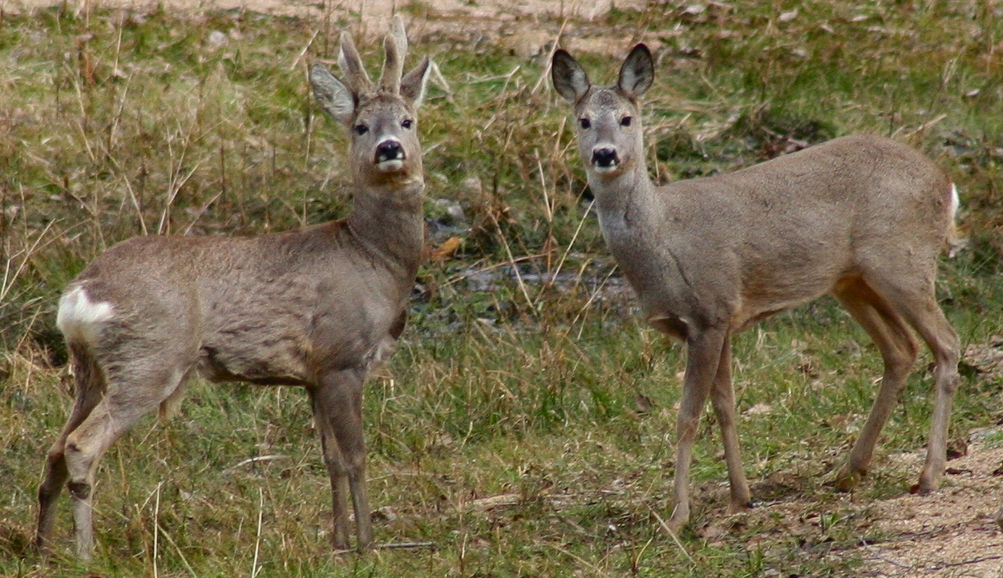
Тваринний світ території національного парку є типовим для Східних Карпат. В лісах водяться олені карпатський, козуля, дикий кабан, борсук, ласка, куниця лісова, заєць-русак. На рисунку Козулі.

Slide 53
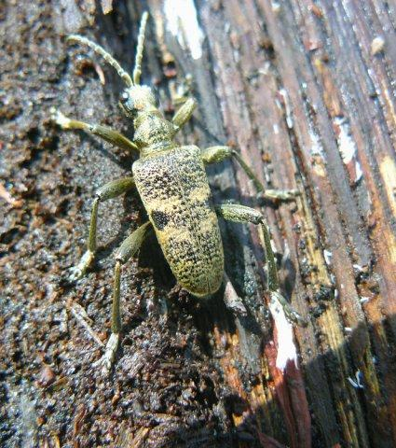
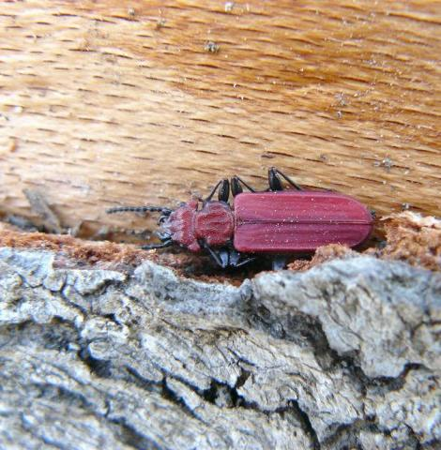
В трухла пнях і гниючого деревині часто зустрічаються мокриці, живуть личинки жуків-носорогів, жуків-рогачів, бронзивок.

Slide 54
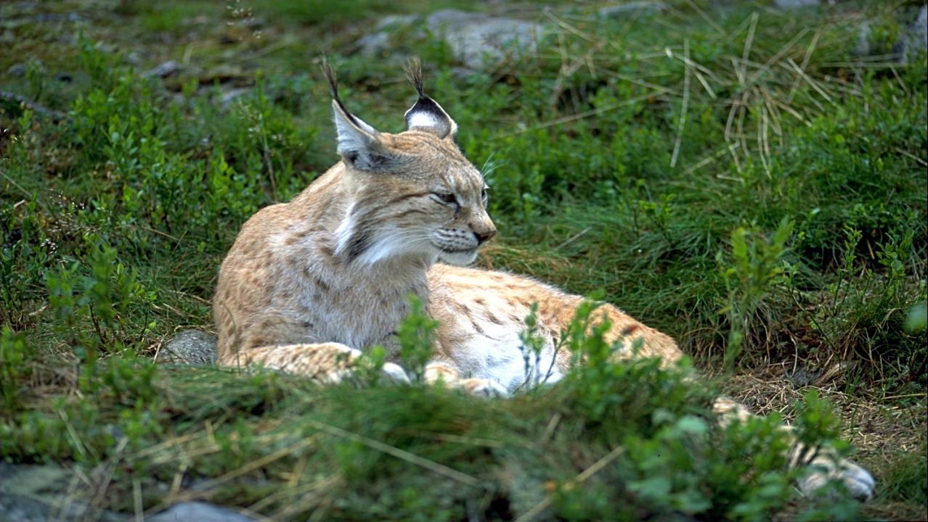
У рідкісних тварин можна віднести рись, вовка, бурого ведмідь кота лісового.

Slide 55
У рідкісних тварин можна віднести рись, вовка, бурого ведмідь кота лісового.

Slide 56
У рідкісних тварин можна віднести рись, бурого ведмідь, кота лісового.

Slide 57
У рідкісних тварин можна віднести рись, бурого ведмідь, кота лісового. Карпатську вогняну саламандру

Slide 58
Карпатська вогняна саламандра занесена до Червоної книги України.

Slide 59
З птахів тут поширені сокіл, сова сіра, дятел та інші типові представникі Карпат.

Slide 60
З птахів тут поширені сокіл, сова сіра, дятел та інші типові представники Карпат.

Slide 61
До зникаючих видів слід віднести - лелеку чорного, сову долгохвоста, беркута.

Slide 62
До зникаючих видів слід віднести - лелеку чорного, сову долгохвоста, беркута.

Slide 63
У річці Уж та гірських потоках парку водиться форель та харіус, бичок-головач.

Slide 64
У річці Уж та гірських потоках парку водиться форель та харіус, бичок-головач.

Slide 65
Екологічний туризм
Ужанського національного природного парку

Slide 66
Рекреаційно-туристичний потенціал Ужанського парку досить великий. Населені пункти розташовані в мальовничих гірських долинах, сполучені залізницею і шосейними дорогами і тому легкодоступні, а також віддалені від промислових підприємств. У гірських селах збереглися традиційний побут, ремесла, культура, кухня. В агротехніці не використовуються хімічні засоби, тому продукти харчування є екологічно чистими.

Slide 67
На території парку відновлено 17 давніх туристичних маршрутів, створено 6 екологічних стежок, організовується низка нових. Також на території парку облаштована мережа рекреаційних зон з місцями відпочинку та наметовими полями, збудовані навіси, бесідки, колиби.

Slide 68
Наукова діяльність
Ужанського національного природного парку

Slide 69
Ужанський національний природний парк є науково-дослідною установою загальнодержавного значення, входить до складу природно-заповідного фонду України і підпорядковується Міністерству екології та природних ресурсів України. Науково-дослідні роботи проводяться згідно робочих планів наукового відділу, які погоджені з науковими кураторами парку – Інститутом екології Карпат НАНУ України та біологічним факультетом Ужгородського національного університету.

Slide 70
З 2004 року робота направлена на ботанічні дослідження на популяційному рівні – вивчення вікової структури популяцій рідкісних видів, опис біоморфи, фітоценотичний опис фітоценозів з участю рідкісних видів. Проводиться дослідження рослинності, визначення формацій та асоціацій, в тому числі рідкісних, що занесені до Зеленої книги України. Проводиться картування рідкісних видів рослин та рідкісних рослинних угруповань. Проведено дослідження антропогенної трансформації флори парку. З метою дослідження сукцесійних змін рослинності на приполонинних луках в зв’язку з припиненням сінокосіння та випасання худоби закладено чотири постійні пробні площі.
В результаті проведених ботанічних досліджень загальний список флори поповнився 310 видами рослин і зараз складає 878 видів. Виявлено 5 червонокнижних і рідкісних видів, які раніше не були відомі на території парку, виявлено новий для Українських Карпат вид – скрученик спіральний. При картуванні рідкісних видів рослин Ужанського НПП виявлено 96 нових локалітетів 29 видів рослин.

Slide 71
Крім науково-дослідної роботи, проводиться значна еколого-освітня робота серед місцевого населення та школярів. Налагоджена співпраця з екогуртками в школах, з учнями проводяться різні природоохоронні акції, читаються лекції з метою підвищення екологічної культури школярів, учні виконують конкретні завдання по спостереженню за окремими видами рослин і тварин. Співробітники наукового відділу приймають участь у роботі конкурсних комісій щорічних оглядів учнівських екологічних гуртків. В районну пресу регулярно подаються матеріали про життя і діяльність парку та основні екологічні проблеми району.
Враховуючи, що Ужанський НПП є складовою частиною Міжнародного біосферного заповідника „Східні Карпати”, налагоджено міжнародне співробітництво з наукових питань. Проводяться спільні експедиції, участь у конференціях, обмін науковим матеріалом. Розроблена програма наукових досліджень на транскордонних територіях Польщі, Словаччини та України. Науковий відділ приймає участь у виконанні міжнародного Проекту „Збереження та стале використання природних ресурсів Українських Карпат” в рамках Карпато-Дунайської програми Міжнародного фонду охорони диких тварин.

Slide 72
Кінець
nik245

